Slide 1
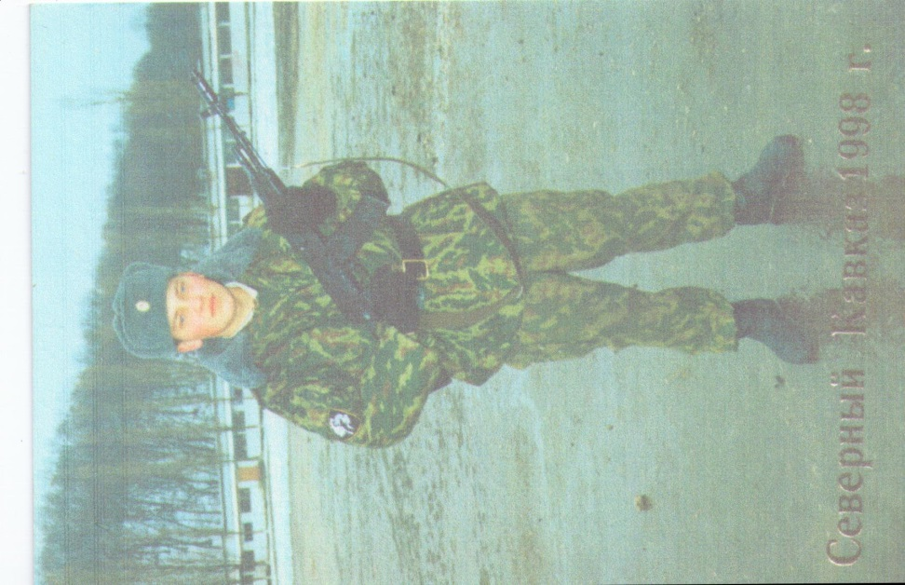
мой отец
Никифоров Валерий Фёдорович
Никифоров Валерий Фёдорович

Slide 2
Дорога
Боевики
Боевики
Лагерь
Мост
Река

Slide 3
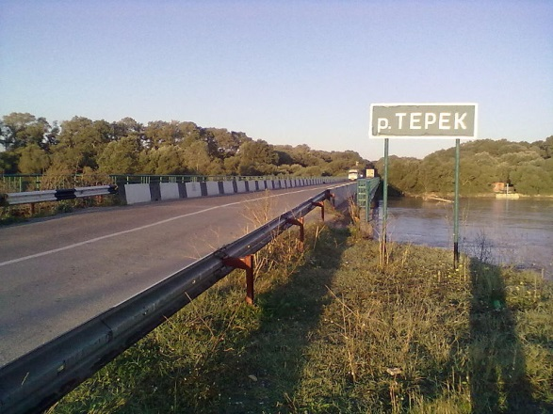
Мост, где была битва .

Slide 4
Я понял что мой отец герой!
Никифоров Валерий Фёдорович

Slide 5
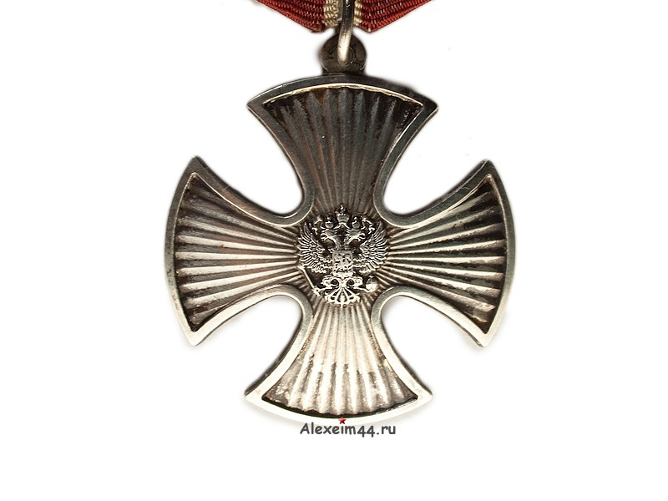
Медаль моего отца за мужество.

